Slide 1
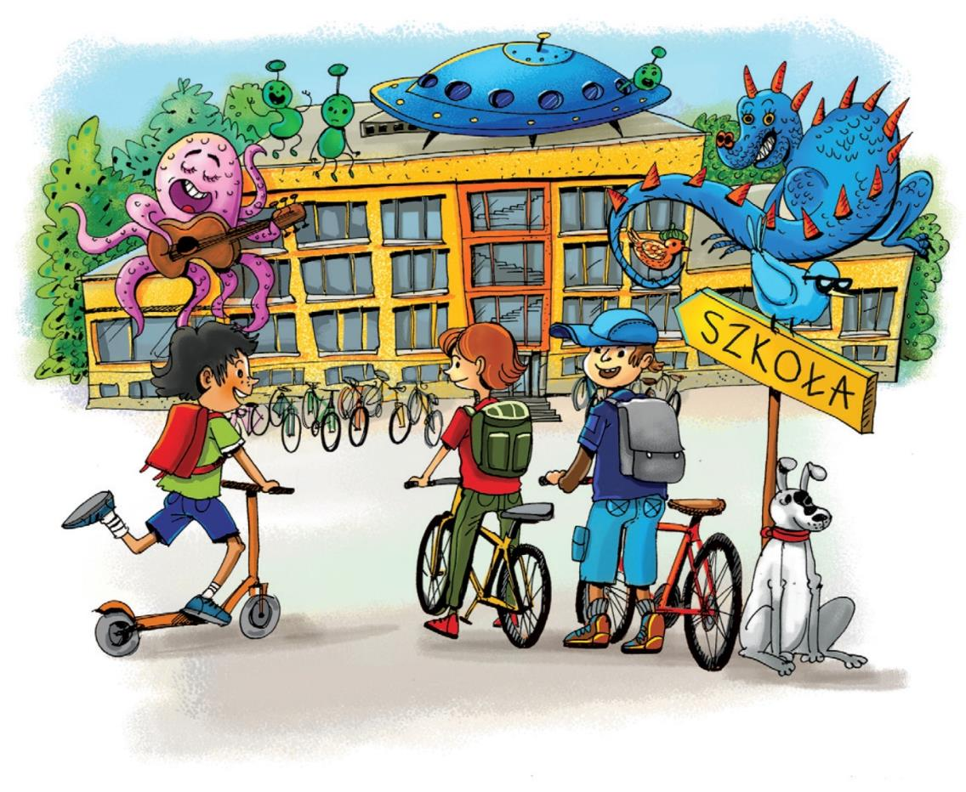
m.st. Warszawa | Zarząd Dróg Miejskich

Slide 2
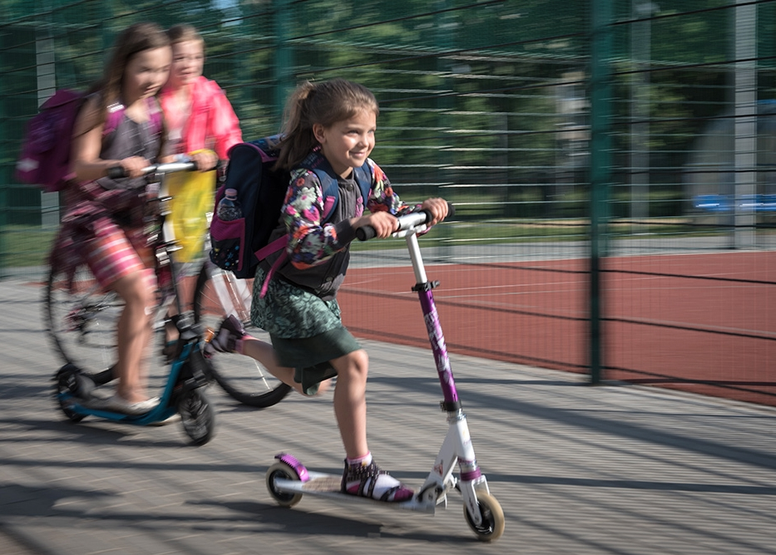
Pomysłodawcą kampanii jest Miasto Gdańsk, gdzie Rowerowy Maj zorganizowany był po raz trzeci
m.st. Warszawa | Zarząd Dróg Miejskich

Slide 3
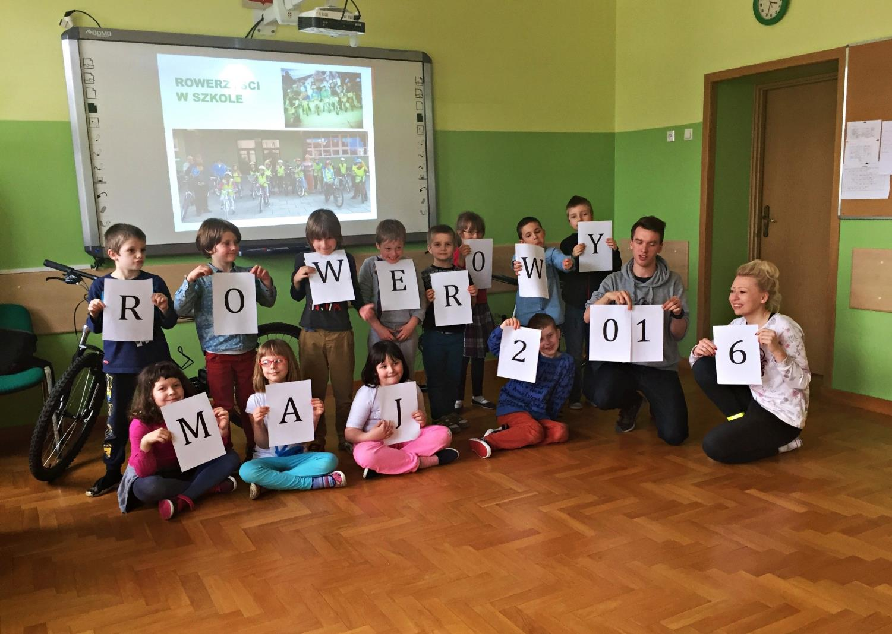
1417 warsztatów
m.st. Warszawa | Zarząd Dróg Miejskich

Slide 8
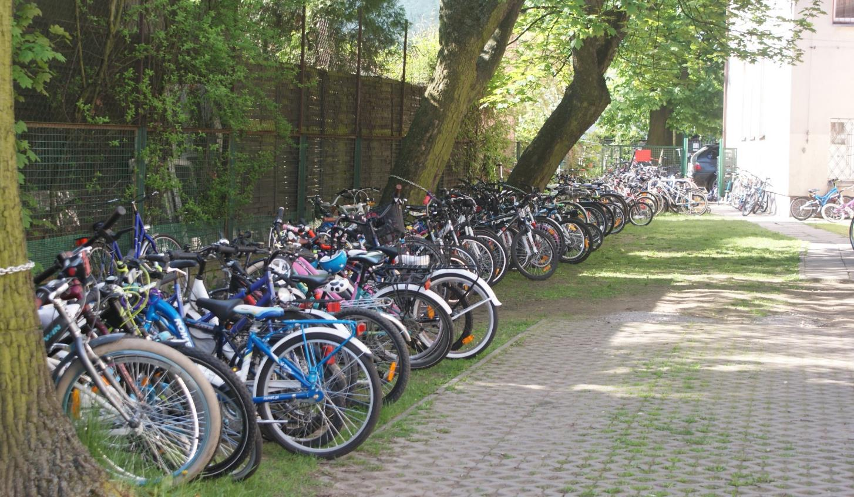
ROWEROWY MAJ
Zwycięzca:
Szkoła Podstawowa
nr 66 im. Ks. Juliana Chrościckiego
m.st. Warszawa | Zarząd Dróg Miejskich

Slide 9
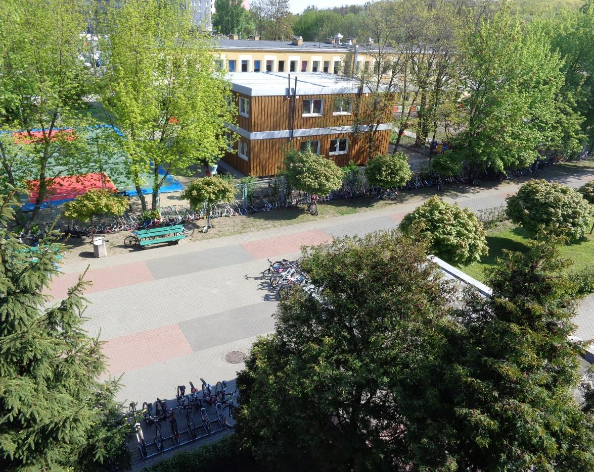
ROWEROWY MAJ
ROWEROWY MAJ
II miejsce:
Szkoła Podstawowa nr 209 im. Hanki Ordonówny
m.st. Warszawa | Zarząd Dróg Miejskich

Slide 10
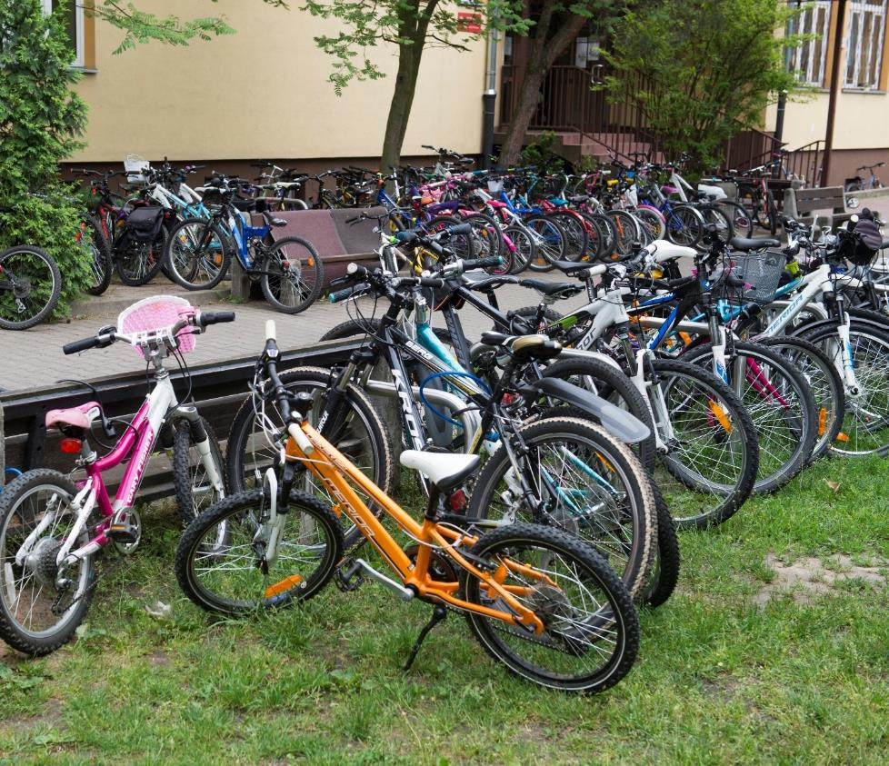
ROWEROWY MAJ
ROWEROWY MAJ
III miejsce ex aequo:
Szkoła Podstawowa nr 205 im. Żołnierzy Powstania Warszawskiego
Szkoła Podstawowa nr 313 im. Polskich Odkrywców
m.st. Warszawa | Zarząd Dróg Miejskich

Slide 11
Miejsce | Nazwa szkoły | Frekwencja rowerowa
1 | Szkoła Podstawowa nr 66 im. ks. Juliana Chrościckiego | 74%
2 | Szkoła Podstawowa nr 209 im. Hanki Ordonówny | 66%
3 | Szkoła Podstawowa nr 205 im. Żołnierzy Powstania Warszawskiego | 64%
3 | Szkoła Podstawowa nr 313 im. Polskich Odkrywców | 64%
5 | Szkoła Podstawowa nr 80 im. Marii Kownackiej | 63%
6 | Szkoła Podstawowa z Oddziałami Integracyjnymi nr 68 im. Artura Oppmana | 61%
7 | Szkoła Podstawowa nr 63 im. Zawiszy Czarnego | 59%
7 | Szkoła Podstawowa nr 340 im. Profesora Bogusława Molskiego | 59%
9 | Szkoła Podstawowa nr 138 z Oddziałami Integracyjnymi im. Józefa Horsta | 58%
10 | Szkoła Podstawowa z Oddziałami Integracyjnymi nr 14 im. Bohaterów Warszawy | 57%
10 | Szkoła Podstawowa nr 353 im. "Wielkich Odkrywców" | 57%
12 | Szkoła Podstawowa nr 97 im. Leona Kruczkowskiego | 56%
12 | Szkoła Podstawowa nr 336 im. Janka Bytnara "Rudego" | 56%
12 | Szkoła Podstawowa nr 92 im. Jana Brzechwy | 56%
15 | Szkoła Podstawowa nr 12 im. Powstańców Śląskich | 55%
15 | Szkoła Podstawowa nr 133 im. Stefana Czarnieckiego | 55%
15 | Szkoła Podstawowa nr 323 im. Polskich Olimpijczyków | 55%
18 | Szkoła Podstawowa nr 264 im. Gabrieli Mistral | 52%
18 | Szkoła Podstawowa z Oddziałami Integracyjnymi nr 154 im. Pawła Edmunda Strzeleckiego | 52%
20 | Szkoła Podstawowa nr 261 im. St. Kostki Potockiego | 50%
21 | Szkoła Podstawowa nr 41 z Oddziałami Integracyjnymi im. Stanisława Staszica | 48%
21 | Szkoła Podstawowa z Oddziałami Integracyjnymi nr 30 im. Powstańców 1863 r. | 48%
21 | Szkoła Podstawowa nr 100 im. płk. Francesco Nullo | 48%
21 | Szkoła Podstawowa nr 206 z Oddziałami Integracyjnymi im. Władysława Reymonta | 48%
25 | Szkoła Podstawowa z Oddziałami Integracyjnymi nr 61 im. Juliana Przybosia | 47%
25 | Szkoła Podstawowa z Oddziałami Integracyjnymi nr 344 im. Powstania Warszawskiego | 47%
25 | Szkoła Podstawowa nr 258 im. gen. Jakuba Jasińskiego | 47%
25 | Szkoła Podstawowa nr 277 im. Elizy Orzeszkowej | 47%
Miejsce | Nazwa szkoły | Frekwencja rowerowa
29 | Szkoła Podstawowa nr 109 im. Batalionów Chłopskich | 46%
29 | Szkoła Podstawowa z Oddziałami Integracyjnymi nr 330 im. Nauczycieli Tajnego Nauczania | 46%
29 | Szkoła Podstawowa nr 217 z Oddziałami Integracyjnymi im. Obrońców Radiostacji AK w Rembertowie | 46%
32 | Szkoła Podstawowa nr 65 im. Władysława Orkana | 45%
33 | Szkoła Podstawowa nr 84 im. Waleriana Łukasińskiego | 44%
33 | Szkoła Podstawowa nr 267 im. Juliusza Słowackiego | 44%
33 | Szkoła Podstawowa nr 94 im. Marszałka Polski Józefa Piłsudskiego | 44%
36 | Szkoła Podstawowa nr 238 im. Christo Botewa | 43%
37 | Szkoła Podstawowa nr 10 im. Grzegorza Piramowicza | 42%
38 | Szkoła Podstawowa nr 104 im. Macieja Rataja | 41%
38 | Szkoła Podstawowa nr 103 im. Bohaterów Warszawy 1939-1945 | 41%
38 | Szkoła Podstawowa nr 98 z Oddziałami Integracyjnymi im. Lucy Maud Montgomery | 41%
41 | Szkoła Podstawowa nr 306 im. ks. Jana Twardowskiego | 40%
42 | Szkoła Podstawowa nr 255 im. Cypriana Kamila Norwida | 38%
42 | Szkoła Podstawowa nr 25 im. Komisji Edukacji Narodowej | 38%
44 | Szkoła Podstawowa nr 254 im. Generała Franciszka Żymirskiego | 37%
45 | Szkoła Podstawowa nr 50 im. Królowej Jadwigi | 36%
46 | Bednarska Szkoła Podstawowa | 35%
46 | Szkoła Podstawowa nr 53 im. gen. Mariusza Zaruskiego | 35%
48 | Szkoła Podstawowa nr 204 im. 19 Pułku Ułanów Wołyńskich | 34%
49 | Szkoła Podstawowa nr 300 im. Wandy Rutkiewicz | 33%
50 | Szkoła Podstawowa nr 150 im. Walerego Wróblewskiego | 32%
51 | Szkoła Podstawowa nr 175 im. Heleny Marusarzówny | 29%
51 | Szkoła Podstawowa nr 301 z Oddziałami Integracyjnymi im. gen. Zygmunta Berlinga | 29%
53 | Szkoła Podstawowa nr 210 im. Bohaterów Pawiaka | 29%
54 | Ogólnokształcąca Szkoła Muzyczna I Stopnia | 27%
55 | Szkoła Podstawowa nr 169 im. Orła Białego | 23%

Slide 12
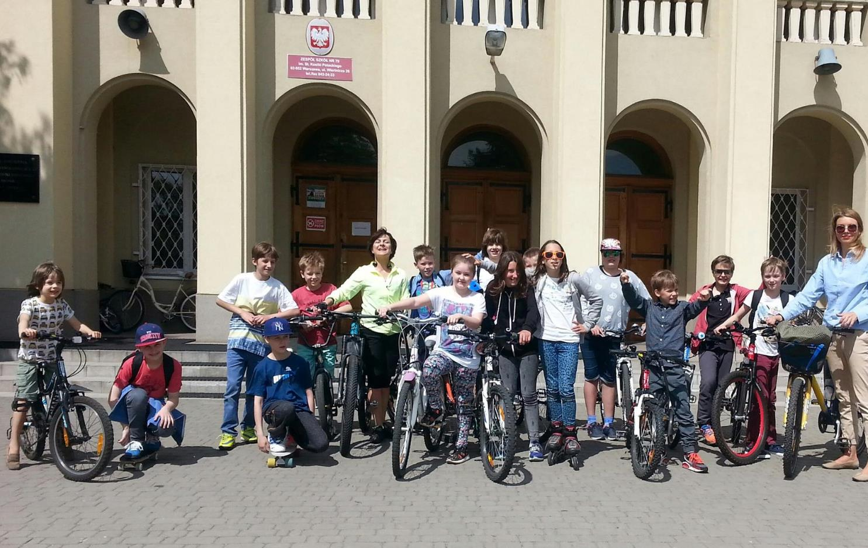
ROWEROWY MAJ
ROWEROWY MAJ
Najaktywniejsza klasa:
4a
SP nr 261 im. St. Kostki Potockiego
m.st. Warszawa | Zarząd Dróg Miejskich

Slide 13
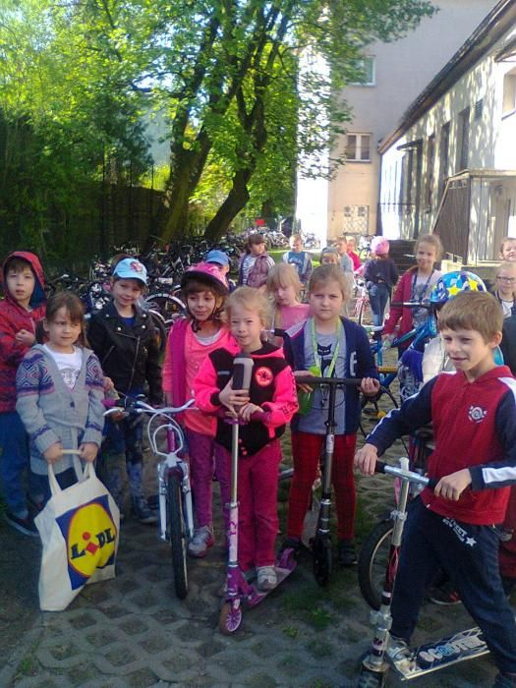
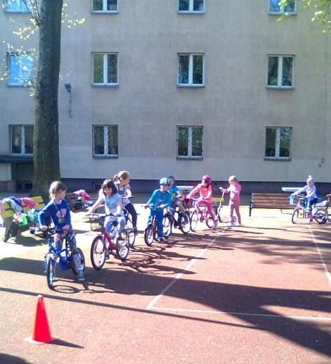
ROWEROWY MAJ
ROWEROWY MAJ
II miejsce:
1b
SP nr 66 im. ks. Juliana Chrościckiego
m.st. Warszawa | Zarząd Dróg Miejskich

Slide 14
m.st. Warszawa | Zarząd Dróg Miejskich

